Slide 1


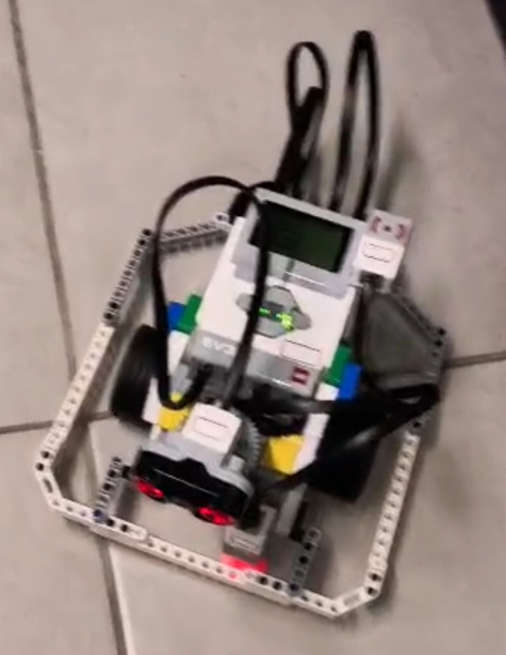
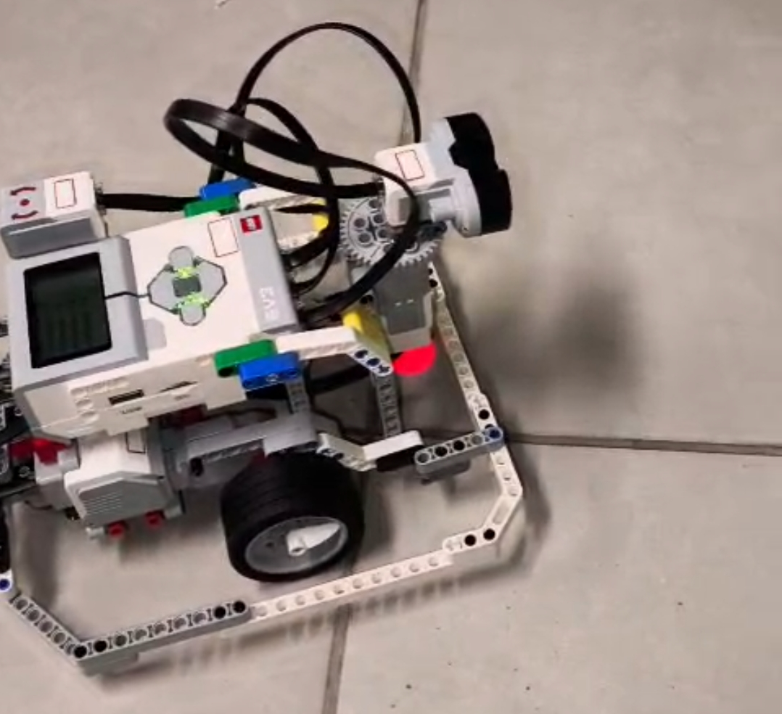
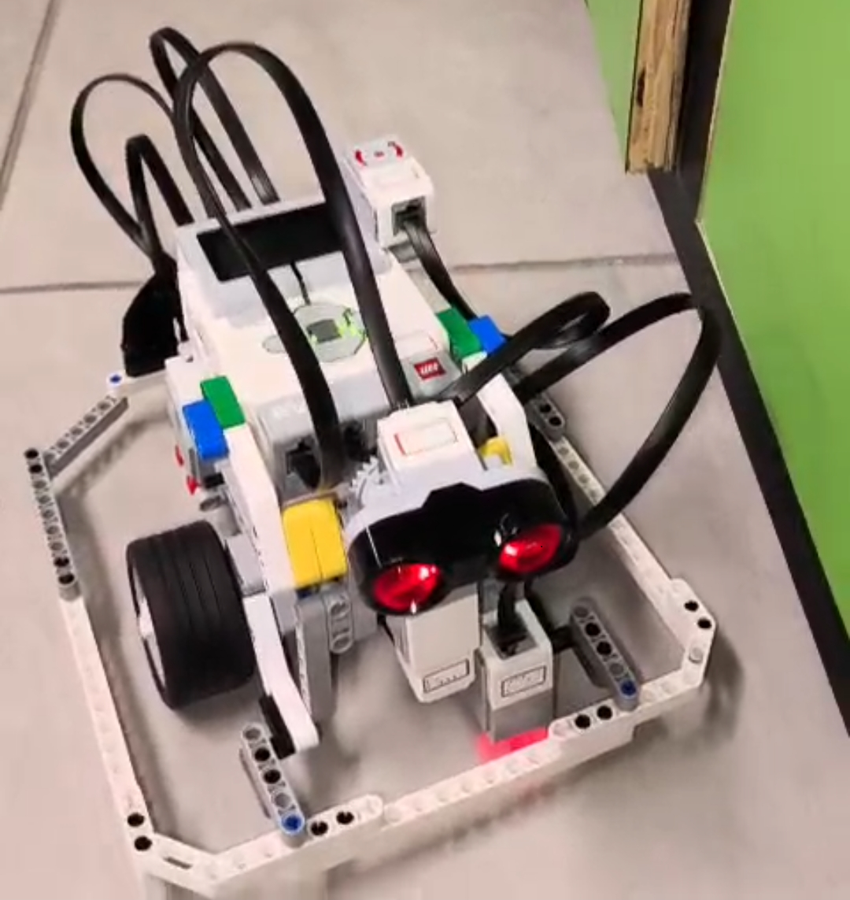
Grupo: Fadas Sensatas
Robô Educativo com Sensor: Aprendendo Tecnologia de Forma Interativa

Slide 2
Grupo: Fadas Sensatas
Bruno Klein
Erick Vagner
Gabriel Morisco
Guilherme Gimenez
Guilherme Torres
Kauã Duque
Luccas Delgado
Pedro Henrique
Ricardo Mantia
RA: 2201010
RA: 2200515
RA: 2201686
RA: 2100786
RA: 2200412
RA: 2201177
RA: 2200535
RA: 2202159
RA: 2200292

Slide 3
Objetivo
Foco:
Interessar o público alvo: Jovens
Através de
Educação criativa
Inovação
No mundo da Tecnologia

Slide 4
Introdução
A ideia deste projeto surgiu da nossa própria experiência ao entrar em contato com a robótica. Queremos compartilhar esse aprendizado com o público jovem, oferecendo uma forma de ensino divertida, prática e criativa. Para isso, desenvolvemos um robô com rodas e sensores, utilizando as peças do kit LEGO Mindstorms EV3 como ferramenta pedagógica. Nosso objetivo é tornar o universo da tecnologia mais acessível e despertar o interesse por ciência, inovação e descobertas, por meio de uma abordagem diferente, envolvente e significativa.

Slide 5




Desenvolvimento
2. Problemas e Desafios encontrados ao longo do
desenvolvimento do projeto.
3. Conhecimento e Experiencia adquirida ao longo do processo
de desenvolvimento do projeto
Funcionalidades
4. Resultados obtidos

Slide 6
Funcionalidades
Movimentação com controle PID para curvas mais precisas.
Detecção de obstáculos com sensor ultrassônico.
Desvio automático de obstáculos com rota alternativa.
Visualização da atividade a ser executada do robô na tela EV3.
Recalibração automática para correção de posição.

Slide 7

Problemas e Desafios encontrados ao longo do desenvolvimento do projeto
Mindstorms EV3 não atualizava
Cartão SD queimado
Agradecimento ao professor pelo apoio e ao grupo pela resiliência para entrega do projeto
<3
SD
64GB
press f to pay respect

Slide 8
Conhecimento e Experiência adquirida ao longo do processo do desenvolvimento do projeto
Conhecimento técnico do EV3
Resiliência
Prática na Robótica
Trabalho em equipe
Valeu pessoal <3

Slide 9
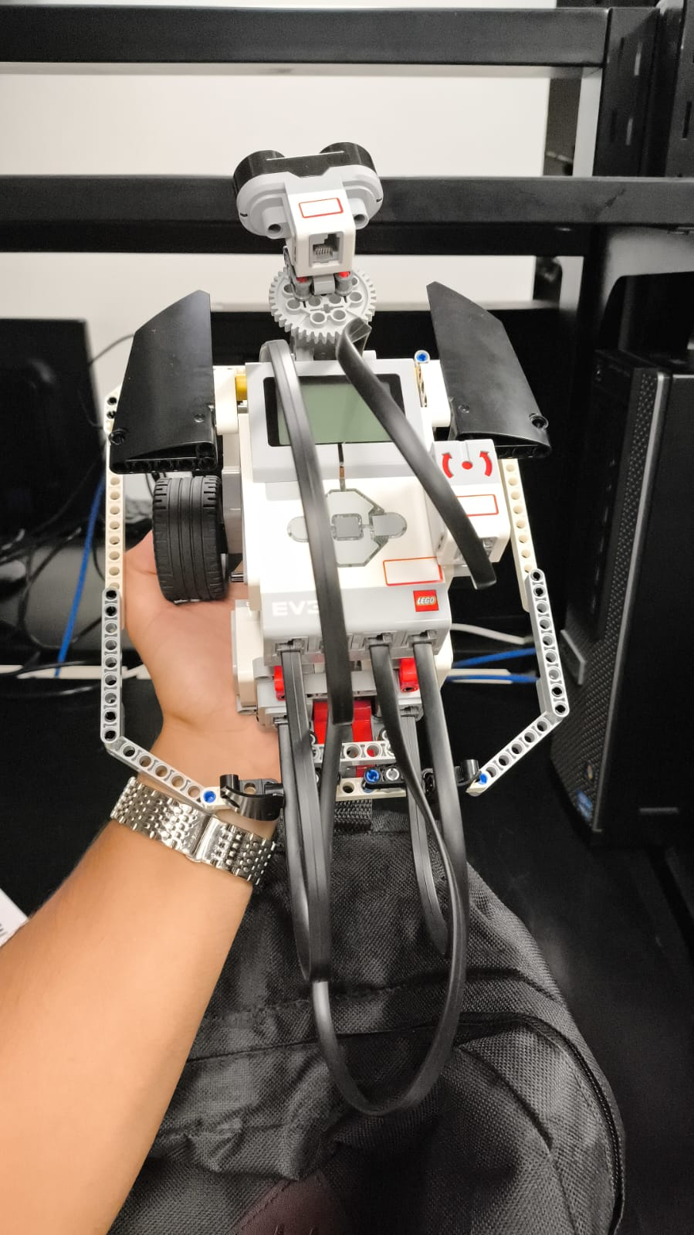
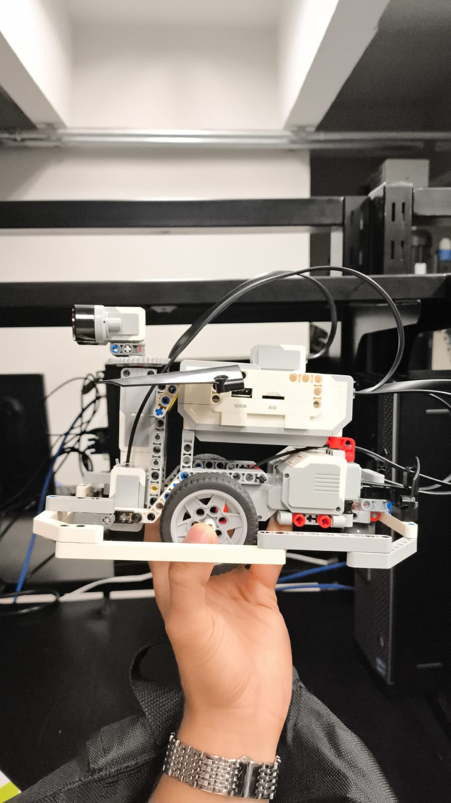
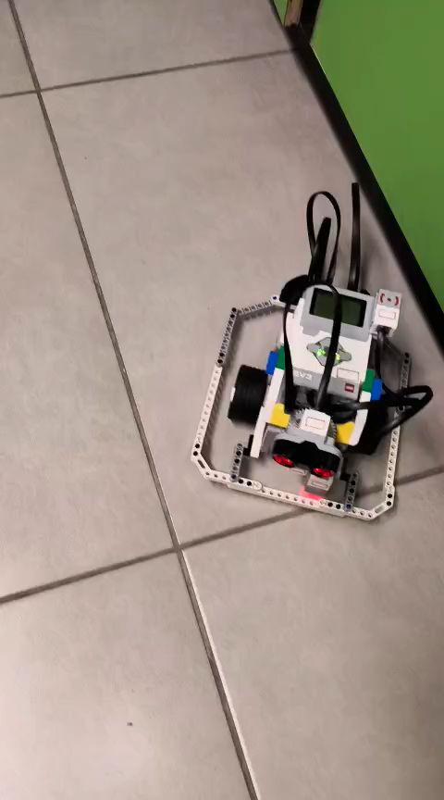
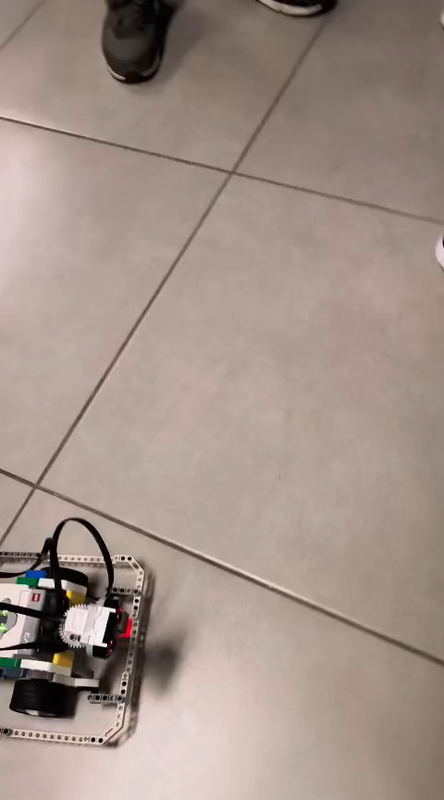
Resultados obtidos
Robô montado
Robô funcionando

Slide 10
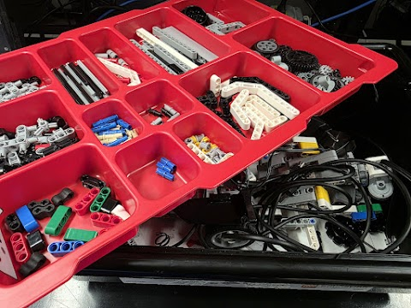
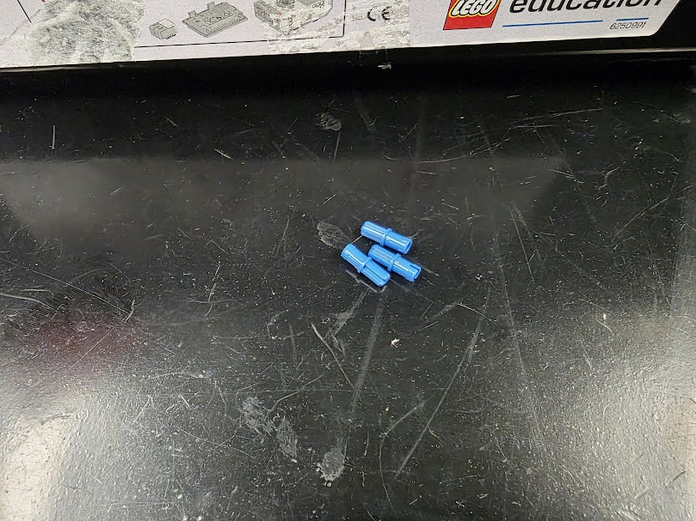
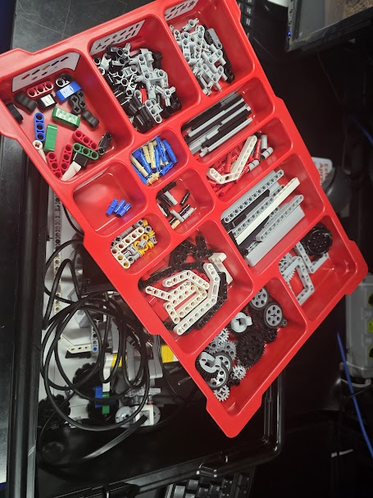
Anexos
3 PINOS AZUIS SOBRESSALENTES

Slide 11
Conclusão
Foi uma experiência transformadora. Desenvolvemos uma ferramenta prática e interativa voltada para o ambiente educacional, com o propósito de aproximar os jovens da tecnologia. Mais do que um simples projeto, o robô representa uma ponte entre teoria e prática, permitindo que a gente explorasse conceitos de programação, eletrônica e inovação de maneira aplicada e significativa.
Mesmo com desafios técnicos, a perda do nosso cartão SD ou o problema para conseguir atualizar a ISO do lego para conseguir “ler” python. Com a ajuda do professor e uma pesquisa sobre as funções conseguimos passar dessas dificuldades e entregar nosso projeto final.
Com isso, conseguimos alcançar nosso principal objetivo: apresentar a robótica de forma educativa e leve. Esperamos que nosso projeto sirva de inspiração para que outros jovens também se aventurem no universo da tecnologia, explorando com curiosidade, criatividade e entusiasmo

Slide 12


Github e Youtube
Projeto no GitHub
Link Vídeo Youtube

